Slide 1

营业收费系统讲解

Slide 2

登录
登录的账号密码
登录账号统一为6位（原老系统6位工号），密码统一123。第一次登录修改密码
登陆后，用户名 所属部门会在程序头部显示

Slide 3
界面基本操作
主界面
功能树形列表：所有功能列表
历史记录：查询打开过的记录
收藏：设置常用功能
功能定位：查找功能
待办事务：显示现有多少未处理的业务
验证码：管理员输入工号与密码得到每天新生成的验证码

Slide 4
综合查询
查询支持客户代码、账本号、帐卡号、产权名（用户名）、水表地址等进行查询。
左下方标签页列举用户详细信息、应收记录（用水与指针情况）、欠费记录、缴费记录（实际交易记录）、资料变更（何时变更、办理变更人员、变更前 变更后的信息）、
工单信息（换表信息）等。
Ctrl+鼠标左键可以选定和跳选，Shift+鼠标左键可以多选
双击字段列表头部，可以正向、逆向排序
通用操作
显示列表窗口分页。
Ctrl+鼠标滚轮缩小放大页面
双击客户代码/用户编号钻取

Slide 5
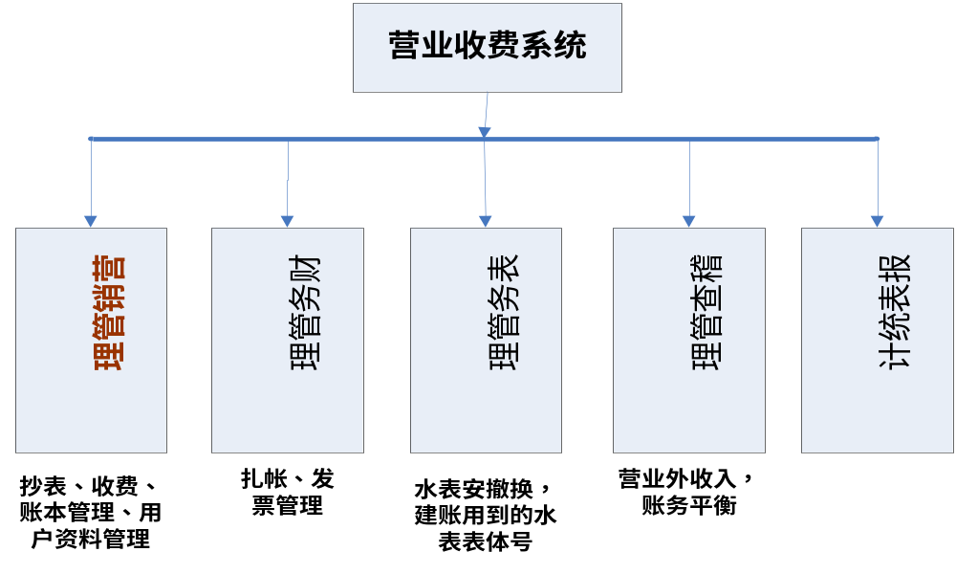
基本架构

Slide 6
建账（单据通用操作演示）
系统中所有单据（与《建账管理》界面风格相同的功能）操作方式都是相同的
界面风格
工具条、单据审批流程列表、单头、单体、查询显示列表等五部分组成。
单据审批流程列表 记录了该功能需要走几步流程，现在单据所处状态。
单头记录单据概要信息。
单体是进行工作时，需要具体录入的信息。
浅蓝背景色文本框为必填项，如果不填写完整，单据无法保存。
白色背景文本框为非必填项，不填写保存可以通过。
黄色背景为自动检索生成项，不允许填写，系统会自动生成。
查询显示列表可以查询单据历史记录。

Slide 7
建账（单据通用操作演示）
保存
单据录入完毕后，需要保存。一旦保存，就算关闭这个功能，依然可以通过查询功能
找到填写的单据。类似于Word、Excel在修改以后 需要保存一样。
修改
保存的单据只要没有审核，就可以修改，点击修改就可以对保存后的单据重新编辑。
发送
如果此单据需要相应的上级人员进行核查审批，就使用发送功能，选定相应的人员，发送。如果单据流程只有一步，则自己保存，点击审核即可。
回退
上级接到发送过来的单据，发现需要重新录入的地方，可以将单据打回，重新录入
审核
审核是所有工作流程的最后一步，一旦审核，就生成真实有效数据，单据无法修改、回退。若需要修改，只有重做，或者通过其他维护功能修改
查询
查询本功能单据信息，历史记录。

Slide 8
建账（单据通用操作演示）
打开功能时默认会新增一个本功能的单据，再次创建单据时，需要“新增”
开始建账
系统支持 用户名与打票名称不一致。默认情况下，票据名随用户名的输入而自动生成。
用户地址与用水地址也是如此。
新建用户必须与水表关联，即与水表表体号/表身码关联，可以下拉选取，也可以手动 输入，但必须是系统表库中录入的，录入水表信息的工作由计量中心完成。
系统支持在建账时，就将用户信息放置到相应账本中。
选取账本号即可将相应信息录入指定账本。账本顺序号即账本页号/抄表序号。
如果在建账时，没有选取进入相应账本，则使用帐卡号调整功能（空表册/账本 回车查询），调入相应账本中。
账本号+账本顺序号（拼接）=帐卡号
例如：账本号01001001，账本顺序号1 。则帐卡号：010010011（9位）
账本号01001001，账本顺序号10 。则帐卡号：0100100110（10位）
账本号01001001，账本顺序号150 。则帐卡号：01001001150（11位）
备注：代号、账本号、帐卡号都进行了扩充。代号、本号都扩充至3位。
例如原来25代号第11本：2511现在变成025011。即账本号012511变为01025011。
使用代号进行搜索时：需要录入01025（前面加地区编号01后面接代号025）

Slide 9
建账（单据通用操作演示）
批量编辑模式
如何批量编辑
批量编辑需要双击列名的头部
批量编辑模式设置变量时的"??"必须是英文输入法下输入的，若为"？？"，则无法批量。
??的位数必须与实际一致，若编号有3位则需要三个???
地址的两种批量编辑模式
可以使用键盘的“方向键” 上下来选定行数输入
选定的街道、小区等信息必须提前维护录入到系统中。
倘若在批量编辑过程中，无法检索信息，可以刷新网络，或者退出功能重进。
如果希望在建账时，就建立一户多表关系，则可使用表身码/表体号绑定

Slide 10
1.2.1帐卡号相关
帐卡号管理（界面风格案例）
更改、维护帐卡号的相关信息。包括新增、修改、删除、编辑
表册名称：表示该账本/表册 的别名，可以按自己能记住的规则录入
抄表员：表示该新增账本属于哪个抄表人员。
末级标志：勾选则表示此项为第三级账本，不勾选表示此项为第二级抄表员。
下次抄表月：表示该账本下一次抄表月份
抄表周期：表示该账本的抄表间隔时间设置。（例如：1为每月一抄表，2为两月一抄表。依此类推）
抄表周期与下次抄表月份结合，就可以设置抄表周期的开始时间与间隔周期。
抄表批次：表示该表册当月抄表日期（例如：每月9号抄表，那么这里的批 次号就应该填写9）
表册区域：类似于原有代号的概念。
计划起始日、计划结束日期：该账本必须在本月特定时间内抄完表。否则就会有偏移天数。
例如：计划起始日1月1日、计划结束日1月5日 如果在1月6日才抄完表。偏移天数为1。
修改和编辑
修改功能无法修改抄表周期、下次抄表月份、

Slide 11
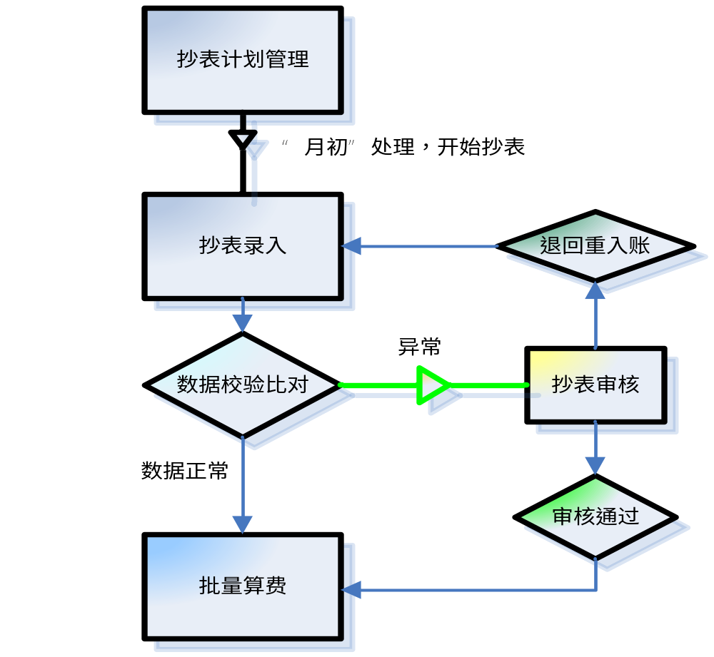
抄表算费
抄表计划管理
抄表录入
抄表审核
批量算费

Slide 12
抄表算费
抄表计划：第一次需要设置初始值，以后每月自动生成。（帐卡号管理功能）
抄表周期：表示该表册的抄表间隔时间设置。
周期为1则每月一抄，周期为2,隔月一抄（两月抄一次），依此类推。
若抄表周期为12，则为一年一抄。设置下次抄表月份：从何时执行该计划。
编辑功能可修修改所有信息，修改功能不允许修改抄表周期和下次抄表月份
抄表计划管理：没有做抄表计划的账本，无法抄表。
系统会根据抄表计划的设置，自动检索出本月需要做计划的账本
已处理表册：已经做过抄表计划的账本/表册
取消：若需要追加相应账页到账本中，需要取消抄表计划。前提是该账本没 有进行水量调查 录入水量。
未处理表册：查询本月未做抄表计划的账本
月初：对账本进行抄表计划初始化处理
备注：若一本账本已经做了抄表计划，则对该账本中用户进行免抄维护、收费方式变更、水价变更，总分表维护等操作，需要等下一次抄表月份时，才生效。

Slide 13
开始抄表
抄表机方式
在抄表机连接到电脑以后
使用Ctrl+鼠标 或者SHIFT+鼠标选取
下载数据到抄表机：查询（抄表员/代号） -> 选取需要抄表的账本 -> 下装到抄表机
上传数据到服务器：点击上传
提示：若抄表机录入的指针有误，需要修改。可以在《抄表录入》功能输入账本号，找到相应账册，重抄即可
手工录入方式（《抄表录入》功能）
抄表与算费
在录入指针以后，抄见标志会被勾选，代表该用户指针信息已经录入系统，此时指针信息尚可修改。需要修改指针请使用重抄按钮。
算费以后，算费标志会被勾选，此时已经生成了应收账数据，如需修改请使用《应收冲正》
由于该用户本身具有预存，一旦算费，会自动触发预存抵扣。将费用结算。
已算费的错账如何重新录账
应收冲正->追量收费。先冲掉错误的账务数据，再录入相应水量数据。
若触发自动预存抵扣，产生实收账务，需要实收冲正。实收冲正->再应收冲正->追量收费。
一件账每月多比水量调查
追量收费

Slide 14
抄表算费
在录入水量信息后需要进行算费过程。
算费过程可以按账本为单位进行算费。
也可以一次性将本月计划中所有账本进行算费。
请使用《批量算费》功能，将水量结算，生成应收水费。

Slide 15
抄表审核与波动
特殊表况的审核
对于02指定用量，可以换表的走换表流程。
无法换表的走免抄户维护。给每个月给固定用水量。
波动的审核
对于指针水量波动较大的数据进行审核。

Slide 16
收费
坐收
查询支持帐卡号，新/老用户号等。
普通用户
增值税用户：污水票+全额凭证打印。非增值税用户，如果使用收据（凭证）补打功能，会提示。
当日退单：收错费用，可以柜台冲正，但需要相应人员审核。隔日退费需要走《实收冲正》
每日收费统计
走收
发票打印
增值税：现在打印方式为发票记录票号，而仅有污水票是发票，记录票号，凭证不允许用发票打印，所以发票与凭证需要分开打。先打印凭证，再打印污水票。
增值税标志勾选则该用户为增值税用户，打印完增值税凭证以后，该标志会被勾选。
发票一旦打印完毕，便会取消在列表中的记录。等待回款以后，便可销账。
发票重打
1.发票设置未使用：发票打印时，打印机卡住，但应被打印的实体票据没有使用或者损坏。设置未使用以后，可以重新查询用户账务信息，并且打印。
2.发票作废：发票打印时候，串行/错打/重复/纸张损坏，应使用发票作废。将有问题的发票在系统中作废，作废后，
可以重新查询用户账务信息，并且打印。
回款销账
按账本查询，本账本中，所有需要销账的用户
对于零散件数，可以先全部按用户号查询出来以后，全选销账。 （提示只有一笔销账成功）
备注：本功能查询方式，不会过滤是否重复，所以如果多次录入同一个用户，会查询多行，但销账只会销一笔

Slide 17
结账/扎帐（账务日清日结）
营销对账
收费员将自己当日账务结算。
财务对账
地区财务将本公司今天所有收费员结账信息进行汇总。确认无误以后发送集团财务审核。
由于只有一个收费员账号缴费，所以只显示一笔。
收费报表

Slide 18
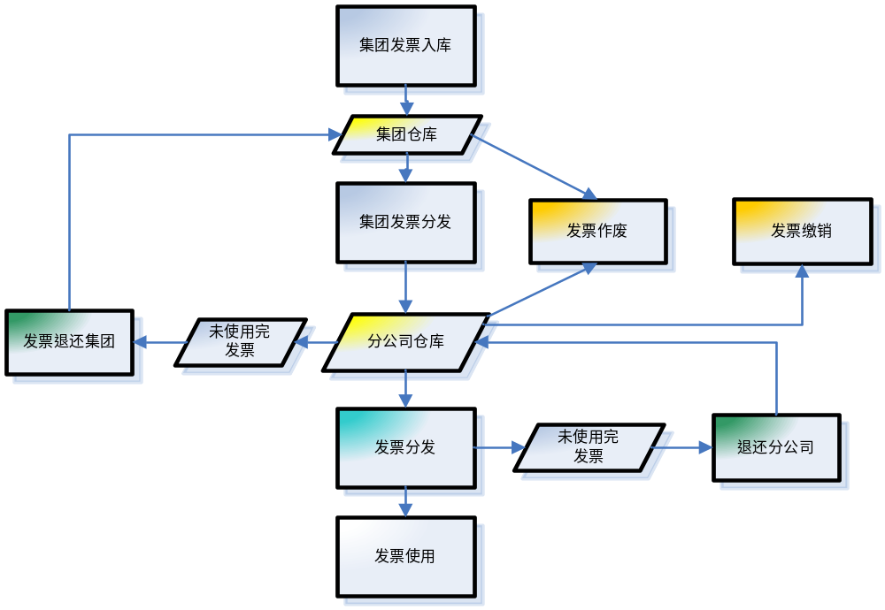
发票管理
发票管理流程

Slide 19
发票管理
集团发票入库：新增发票入集团仓库
集团发票分发：发票分发至各地区
发票分发：分公司票据管理员将发票分发给收费员
发票退还分公司：收费员将用完剩余的票据返还给票据管理员（该功能只能查询出每个收费员自己手里所拥有的发票）
发票退还集团：收费员将剩余票据退还集团
发票管理
作废：已打发票作废。（针对走收，走收票据打印以后，若使用作废功能，则本次打印票据作废，可以在走收管理中重新查询并打印。坐收发票使用作废，原有账务信息不会删除。）
设置未使用：已打发票设置状态为未使用。（针对走收，票据打印以后，系统已将打印信息发送给打印机，认为打印完成。但如果打印机卡住，实体票据并未打印上，则可以使用本功能将系统中已打发票设置未使用，可以在走收管理中重新查询并打印。坐收发票使用设置未使用，原有账务信息不会删除。）
领用（转领用）：针对退还分公司的发票，需要重新分发。使用该功能。
新系统中，产生交易记录，打印发票时，都会记录发票号。所以系统中的发票号必须与实际发票票号和票据信息一一对应。

Slide 20
冲正
应收冲正
已算费未缴费用户，发现水量、费用等有问题，需要冲正时 使用该功能。使用之后，已欠费信息被重置，重新录入水量信息。使用追量收费功能，可以重录水量自动算费。
实收冲正
已缴费用户，发现水量、费用等有问题，需要冲正时 使用该功能。使用之后，已销账信息被重置。销账状态转为欠费状态。若需要重新录水量，可以使用应收冲正+追量收费功能
追量收费
支持每月多比水量调查

Slide 21
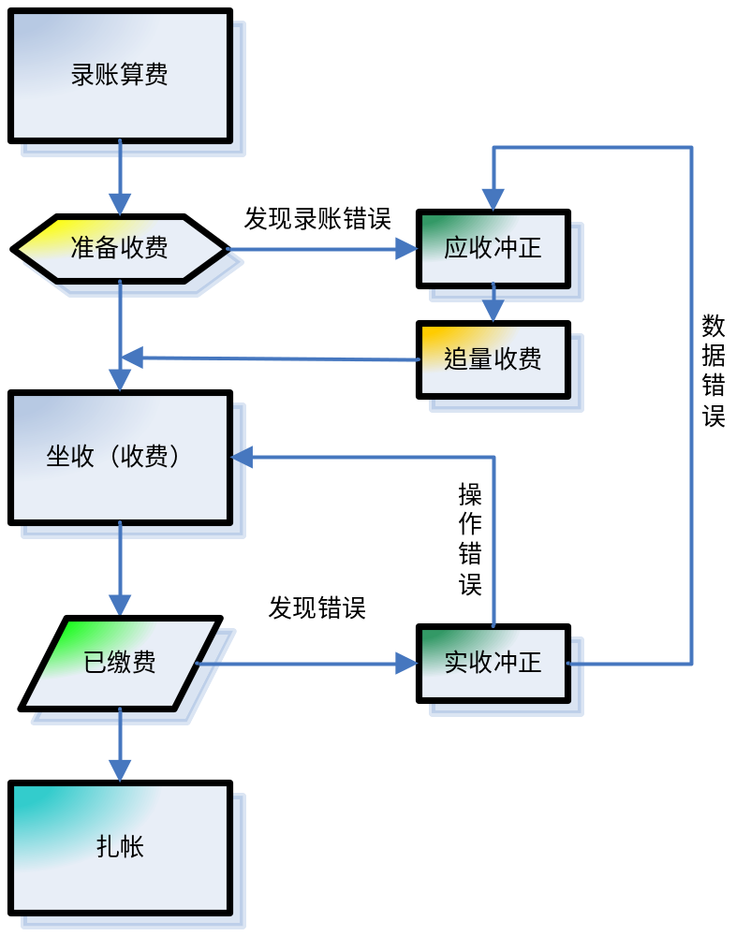
冲正（流程）
冲正操作流程图

Slide 22
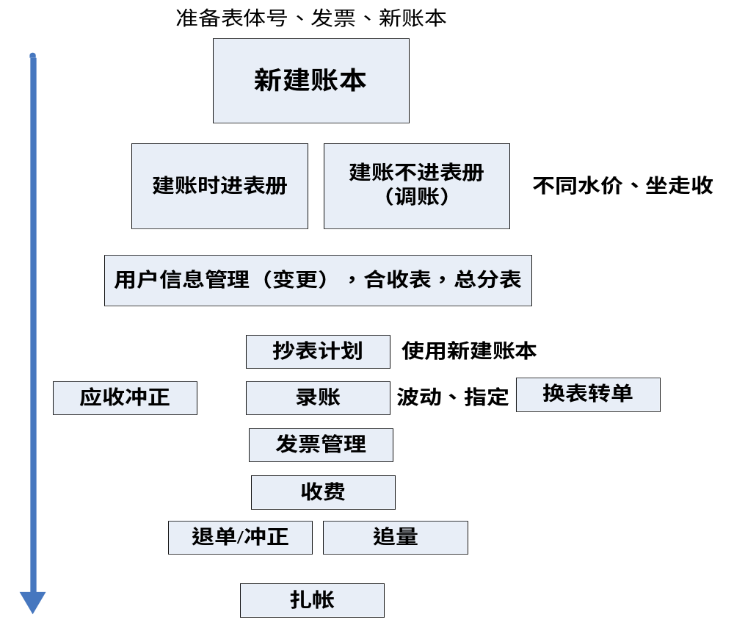
上机操作流程图

